Slide 1
第7章 指令系统
第1讲 概述与指令系统设计
第2讲 指令系统实例：RISC-V架构

Slide 2
第一讲 概述与指令系统设计
主 要 内 容
指令系统概述
操作数及其寻址方式
  立即 / 寄存器 / 寄存器间接 / 直接 / 间接 / 堆栈 / 偏移
操作类型和操作码编码
  定长编码法、变长扩展编码法
标志信息的生成与使用
指令设计风格
异常和中断处理机制

Slide 3
指令系统概述
指令系统处在软/硬件交界面，同时被硬件设计者和系统程序员看到
硬件设计者角度：指令系统为CPU提供功能需求，要求易于硬件设计
系统程序员角度：通过指令系统来使用硬件，要求易于编写编译器
指令系统设计的好坏还决定了：计算机的性能和成本
software
instruction set
hardware
回顾：冯.诺依曼结构机器对指令规定：
用二进制表示，和数据一起存放在主存中
由两部分组成：操作码和操作数（或其地址码）
  Operation Code: defines the operation type
  Operands: indicate operation source and destination

Slide 4
一条指令须包含的信息
问题：一条指令必须明显或隐含包含的信息有哪些？
操作码：指定操作类型
(操作码长度：固定／可变)
源操作数参照：一个或多个源操作数所在的地址
(操作数来源：主(虚)存/寄存器/I/O端口/指令本身）
结果值参照：产生的结果存放何处（目的操作数）
(结果地址：主(虚)存/寄存器/I/O端口)
下一条指令地址：下条指令存放何处
(下条指令地址 ：主(虚)存)
(正常情况隐含在PC中，改变顺序时由指令给出）

Slide 5
一条指令中应该有几个地址码字段？
零地址指令
(1) 无需操作数 如：空操作／停机等
(2) 所需操作数为默认的 如：堆栈／累加器等
形式：
一地址指令
其地址既是操作数的地址，也是结果的地址
(1) 单目运算：如：取反／取负等
(2) 双目运算：另一操作数为默认的 如：累加器等
形式：
OP
OP
A1
二地址指令（最常用）
分别存放双目运算中两个操作数，并将其中一个地址作为结果的地址。
形式：
三地址指令（RISC风格）
分别作为双目运算中两个源操作数的地址和一个结果的地址。
形式：
多地址指令
用于成批数据处理的指令，如:向量 / 矩阵等运算的SIMD指令。
OP
A1
A2
OP
A1
A2
A3

Slide 6
从指令执行周期看指令设计涉及的问题
Instruction
Fetch
从存储器取指令
指令执行的每一步都可能发生异常或中断，因此，指令集系统架构（ISA）还需要考虑异常和中断机制
指令地址、指令长度（定长/变长）
Instruction
Decode
对指令译码，以确定将要做什么操作
指令格式、操作码编码、操作数类型
Operand
Fetch
计算操作数地址并取操作数
地址码、寻址方式、操作数格式和存放
Execute
进行相应计算，并得到标志位
操作类型、标志或条件码
Result
Store
将计算结果保存到目的地
结果数据位置（目的操作数）
Next
Instruction
计算下条指令地址（通常和取指令同时进行）
下条指令地址（顺序 / 转移）

Slide 7
指令格式的设计
指令格式的选择应遵循的几条基本原则
应尽量短
要有足够的操作码位数
指令编码必须有唯一的解释，否则是不合法的指令
指令字长应是字节的整数倍
合理地选择地址字段的个数
指令尽量规整
与指令集设计相关的重要方面
操作码的全部组成：操作码个数 / 种类 / 复杂度
LD/ST/INC/BRN 四种指令已足够编制任何可计算程序，但程序会很长
数据类型：对哪几种数据类型完成操作
指令格式：指令长度 / 地址码个数 / 各字段长度
通用寄存器：个数 / 功能 / 长度
寻址方式：操作数地址的指定方式
下条指令的地址如何确定：顺序，PC+1；条件转移；无条件转移；……
异常和中断机制，包括存储保护方式等
一般通过对操作码进行不同的编码来定义不同的含义，操作码相同时，再由功能码定义不同的含义!

Slide 8
操作数类型和存储方式
操作数是指令处理的对象，与高级语言数据类型对应，基本类型有哪些？
地址（指针）
被看成无符号整数，用来参加运算以确定主(虚)存地址
数值数据
定点数(整数)：一般用二进制补码表示
浮点数(实数)：大多数机器采用IEEE754标准
十进制数：用NBCD码表示，压缩/非压缩（汇编程序设计时用）
位、位串、字符和字符串
用来表示文本、声音和图像等
    4 bits is a nibble（一个十六进制数字）
    8 bits is a byte
    16 bits is a half-word
    32 bits is a word
逻辑(布尔)数据
按位操作（0-假／1-真）
操作数存放在寄存器或内存单元中，也可以立即数的方式直接出现在指令中

Slide 9
IA-32 & RISC-V Data Type
IA-32
  基本类型：
    字节、字(16位)、双字(32位)、四字(64位)
  整数：
    16位、32位、64位三种2-补码表示的整数
    18位压缩8421 BCD码表示的十进制整数
  无符号整数（8、16或32位）
  近指针：32位段内偏移（有效地址）
  浮点数：IEEE 754（80位扩展精度浮点数寄存器）
RISC-V
  基本类型：
    字节、半字(16位)、字(32位)、双字(64位)
  整数： 16位、32位、64位三种2-补码表示的整数
  无符号整数：（16、32位）
  浮点数：IEEE 754（32位/64位浮点数寄存器）

Slide 10
Addressing Modes（寻址方式）
什么是“寻址方式”？
指令或操作数地址的指定方式。即：根据地址找到指令或操作数的方法。
地址码编码由操作数的寻址方式决定
地址码编码原则：
指令地址码尽量短
操作数存放位置灵活，空间应尽量大
地址计算过程尽量简单
为什么？
目标代码短，省空间
利于编译器优化产生高效代码
指令执行快
指令的寻址----简单
正常：PC增值
跳转 ( jump / branch / call / return )：同操作数的寻址
操作数的寻址----复杂（想象一下高级语言程序中操作数情况多复杂）
操作数来源：寄存器 / 外设端口 / 主(虚)存 / 栈顶
操作数结构：位 / 字节 / 半字 / 字 / 双字 / 一维表 / 二维表 /…
通常寻址方式指“操作数的寻址方式”

Slide 11
Addressing Modes
寻址方式的确定
（1）没有专门的寻址方式位（由操作码确定寻址方式）
  如：MIPS指令，一条指令中最多仅有一个主(虚)存地址，且仅有一到两种寻址方式，Load/store型机器指令属于这种情况。
（2）有专门的寻址方式位
  如：X86指令，一条指令中有多个操作数，且寻址方式各不相同，需要各自说明寻址方式，因此每个操作数有专门的寻址方式位。
有效地址的含义
操作数所在存储单元的地址（可能是逻辑地址或物理地址），可通过指令的寻址方式和地址码计算得到
基本寻址方式
立即 / 直接 / 间接 / 寄存器 / 寄存器间接 / 偏移 / 栈
基本寻址方式的算法及优缺点
（见下页）

Slide 12
基本寻址方式的算法和优缺点
假设：A=地址字段值，R=寄存器编号，
EA=有效地址， (X)=X中的内容
OP
R
A
…
方式 算法 主要优点 主要缺点
立即数 操作数=A 指令执行速度快 操作数幅值有限
直接 EA=A 有效地址计算简单 地址范围有限
间接 EA=(A) 有效地址范围大 多次存储器访问
寄存器 操作数=(R) 指令执行快，指令短 地址范围有限
寄存器间接 EA=(R) 地址范围大 额外存储器访问
偏移 EA=A+(R) 灵活 复杂
栈 EA=栈顶 指令短 应用有限
偏移方式：将直接方式和寄存器间接方式结合起来。
有：相对 / 基址 / 变址三种 （见后面几页！）
问题：以上各种寻址方式下，操作数在寄存器中还是在存储器中？
需要计算有效地址EA的操作数都是在存储器中

Slide 13
偏移寻址方式
存储器
OP
R
A
......
指令中给出的地址码A称为形式地址
A
+
操作数
寄存器堆
偏移寻址：EA=A+(R) R可以明显给出，也可以隐含给出
R可以为PC、基址寄存器B、变址寄存器 I
  相对寻址： EA=A+(PC) 相对于当前指令处位移量为A的单元
  基址寻址： EA=A+(B) 相对于基址(B)处位移量为A的单元
  变址寻址： EA=A+(I) 相对于首址A处位移量为(I)的单元

Slide 14
偏移寻址方式
相对寻址
指令地址码给出一个偏移量(带符号数)，基准地址隐含由PC给出。
即：EA=(PC)+A
可用来实现程序(公共子程序)的浮动 或 指定转移目标地址
注意：当前PC的值可以是正在执行指令的地址或下条指令的地址
基址寻址
指令地址码给出一个偏移量，基准地址明显或隐含由基址寄存器B给出。即：EA=(B)+A
可用来实现多道程序重定位 或 过程调用中参数的访问
变址寻址
指令地址码给出一个基准地址，而偏移量(无符号数)明显或隐含由变址寄存器 I 给出。即：EA=(I)+A
可为循环重复操作提供一种高效机制，如实现对线性表的方便操作
SKIP

Slide 15
变址寻址实现线性表元素的存取
自动变址
指令中的地址码A给定数组首址，变址器I每次自动加/减数组元素的长度x。
EA=( I )+A
I=( I ) ± x
例如，X86中的串操作指令
对于“for (i=0;i<N;i++) ….”，即地址从低→高增长：加
对于“for (i=N-1;i>=0;i--) ….”,即地址从高→低增长：减
可提供对线性表的方便访问
假定一维数组A从内存100号单元开始
存储器
A=100
A[0]
变址器I
A[1]
0
A[2]
A[3]
若每个元素为一个字节，则 I=(I) ± 1
若每个元素为4个字节，则 I=(I) ± 4
一般RISC机器不提供自动变址寻址，并将变址和基址寻址统一成一种偏移寻址方式

Slide 16
Instruction Format(指令格式)
操作码的编码有两种方式
- Fixed Length Opcodes (定长操作码法)
- Expanding Opcodes (扩展操作码编法)
instructions size
  代码长度更重要时：采用变长指令字、变长操作码
  性能更重要时：采用定长指令字、定长操作码
  为什么？
变长指令字和变长操作码使机器代码更紧凑；定长指令字和定长操作码便于快速访问和译码。学了CPU设计就更明白了。
问题：是否可以有定长指令字、变长操作码？定长操作码、变长指令字呢？
指令长度是否可变与操作码长度是否可变没有绝对关系，但通常是 “定长操作码不一定是定长指令字”、 “变长操作码一般是变长指令字”。

Slide 17
定长操作码编码 Fixed Length Opcodes
基本思想
指令的操作码部分采用固定长度的编码
如：假设操作码固定为6位，则系统最多可表示64种指令
特点
译码方便，但有信息冗余
举例
IBM360/370采用:
8位定长操作码，最多可有256条指令
只提供了183条指令，有73种编码为冗余信息
机器字长32位，按字节编址
有16个32位通用寄存器，基址器B和变址器X可用其中任意一个
问题：通用寄存器编号有几位？B和X的编号占几位？
都是4位！

Slide 18

IBM370指令格式
Ri：寄存器
X：变址器
Bi：基址器
Di：位移量
I：立即数
L：数的长度
RR型
OP
R1
R2
RX型
OP
R1
X
B
D
RS型
OP
R1
R3
B
D
SI型
OP
I
B
D
SS型
OP
L
B1
D1
B2
D2
8
8
4
12
4
12
第1个半字
第2个半字
第3个半字
RR：寄存器 - 寄存器 SS：基址存储器 - 基址存储器
RX：寄存器 - 变址存储器 SI：基址存储器 - 立即数
RS：寄存器 – 基址存储器
格式：定长操作码、变长指令字

Slide 19
扩展（变长）操作码编码 Expanding Opcodes
基本思想
将操作码的编码长度分成几种固定长的格式。被大多数指令集采用。PDP-11是典型的变长操作码机器。
种类
等长扩展法：4-8-12；3-6-9；…... / 不等长扩展法
举例说明如何扩展
设某指令系统指令字是16位，每个地址码为6位。若二地址指令15条，一地址指令34条，则剩下零地址指令最多有多少条？
解:操作码按短到长进行扩展编码
二地址指令: (0000 ～ 1110)
一地址指令: 11110 (00000 ～ 11111); 11111 (00000 ～ 00001)
零地址指令: 11111 (00010 ～ 11111) (000000 ～ 111111)
故零地址指令最多有 30x2⁶=15x2⁷ 种

Slide 20
条件测试方式
° 条件转移指令通常根据Condition Codes (条件码 CC/ 状态位 / 标志位)转移
通过执行算术指令或显式地由比较和测试指令来设置CC
ex: sub r1, r2, r3 ;r2和r3相减, 结果在r1中，并生成标志位ZF、CF等
bz label ;标志位ZF=1时转到label处执行；否则顺序执行
°常用的标志（条件码）有四种（哪四种？）
SF – negative OF – overflow
CF – 进位/借位 ZF – zero
借位如何生成？CF=Cout⊕sub
° 标志可存标志寄存器/条件码寄存器
/状态寄存器/程序状态字寄存器
也可由指定的通用寄存器来存放状态位
Ex: cmp r1, r2, r3 ;比较r2和r3, 标志位存储在r1中
bgt r1, label ;判断r1是否大于0，是则转移到label处
° 可以将两条指令合成一条指令，即：计算并转移
Ex: bgt r1, r2, label ;如果r1>r2，则转移到label处执行；否则顺序执行
对于带符号和无符号整数运算，标志生成方式有没有不同？
没有，因为加法电路不知道是无符号整数还是带符号整数！

Slide 21
标志信息是干什么的？
Ex1: -7- 6 = -7 + (-6) = +3 6 - (-7) = 6 + 7 = -3
9 - 6 = 3 6 - 9 = 13
1
0
0
1
1
0
1
0
0
1
0
1
1
0
+
1
0
1
0
+
0
1
1
1
0
0
1
1
1
1
0
1
OF=1、ZF=0
SF=0、借位CF=0
OF=1、ZF=0
SF=1、借位CF=1
做减法以比较大小，规则：
Unsigned: CF=0时，大于
Signed：OF=SF时，大于
Notes:
The best thing about 2’s complement representation is that your adder does not have to know about negative number.
You just add the two numbers together and the result will take care of itself.
For example, for the operation 7 minus 6, we simply add negative 6 to positive 7 and ignore the Carry bit coming out of the most significant bit, you will have 0001, the correct result.
+1 = 24 min. (Y:04)

Slide 22
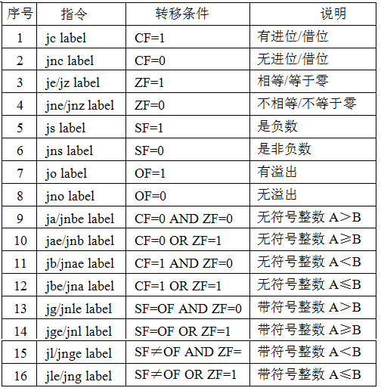
IA-32中的条件转移指令
分三类：
(1)根据单个标志的值转移
(2)按无符号整数比较转移
(3)按带符号整数比较转移

Slide 23
指令设计风格 -- 按操作数位置指定风格来分
Accumulator: (earliest machines) 累加器型
特点：其中一个操作数（源操作数1）和目的操作数总在累加器中
1 address add A acc ← acc + mem[A]
1(+x) address add x A acc ← acc + mem[A + x]
Stack: (e.g. HP calculator, Java virtual machines) 栈型
特点：总是将栈顶两个操作数进行运算，指令无需指定操作数地址
0 address add tos ← tos + next
General Purpose Register: (e.g. IA-32, Motorola 68xxx) 通用寄存器型
特点：操作数可以是寄存器或存储器数据（即A、B和C可以是寄存器或存储单元）
2 address add A B EA(A) ← EA(A) + EA(B)
3 address add A B C EA(A) ← EA(B) + EA(C)
Load/Store: (e.g. SPARC, MIPS, RISC-V) 装入/存储型
特点：运算操作数只能是寄存器数据，只有load/store能访问存储器
3 address add Ra Rb Rc Ra ← Rb + Rc
load Ra Rb Ra ←mem[Rb]
store Ra Rb mem[Rb] ← Ra
Notes:
For General Purpose Register: EA(A) means A might be a memory address as well as a register address.

Slide 24
指令风格比较
思考：指令长度？指令条数？指令执行效率？
°
表达式 C = A + B 可以怎么实现：
Stack
Accumulator
Register
Register
(register- memory)
(load - store)
Push A
Load A
Load R1,A
Load R1,A
Push B
Add B
Add R1,B
Load R2,B
Add
Store C
Store C, R1
Add R3,R1,R2
Pop C
Store C,R3
指令条数较少
复杂表达式时，累加器型风格指令条数变多，因为所有运算都要用累加器，使得程序中多出许多移入 / 移出累加器的指令！
想象一下“C=a*x+b*y+x*y”用累加器型风格实现的情况！
75年开始，寄存器型占主导地位，原因：
  寄存器速度快，使用大量通用寄存器可减少访存操作
  表达式编译时与顺序无关（相对于Stack）
( Java Virtual Machine 采用Stack型)

Slide 25
指令设计风格 – 按指令格式的复杂度来分
按指令格式的复杂度来分，有两种类型计算机：
  复杂指令集计算机CISC (Complex Instruction Set Computer)
  精简指令集计算机RISC (Reduce Instruction Set Computer)
早期CISC设计风格的主要特点
(1) 指令系统复杂
变长操作码 / 变长指令字 / 指令多 / 寻址方式多 / 指令格式多
(2) 指令周期长
绝大多数指令需要多个时钟周期才能完成
(3) 各种指令都能访问存储器
除了专门的存储器读写指令外，运算指令也能访问存储器
(4) 采用微程序控制
(5) 有专用寄存器
(6) 难以进行编译优化来生成高效目标代码
例如，VAX-11/780小型机
  16种寻址方式；9种数据格式；303条指令；
  一条指令包括1～2个字节的操作码和下续N个操作数说明符。一个说明符的长度达1 ～10个字节。

Slide 26
复杂指令集计算机CISC
CISC的缺陷
  日趋庞大的指令系统不但使计算机的研制周期变长，而且难以保证设计的正确性，难以调试和维护，并且因指令操作复杂而增加机器周期，从而降低了系统性能。
1975年IBM公司开始研究指令系统的合理性问题，John Cocks提出精简指令系统计算机 RISC ( Reduce Instruction Set Computer )。
对CISC进行测试，发现一个事实：
  在程序中各种指令出现的频率悬殊很大，最常使用的是一些简单指令，这些指令占程序的80%，但只占指令系统的20%。而且在微程序控制的计算机中，占指令总数20%的复杂指令占用了控制存储器容量的80%。
1982年美国加州伯克利大学的RISC-I，斯坦福大学的MIPS，IBM公司的IBM801相继宣告完成，这些机器被称为第一代RISC机。
SKIP

Slide 27
Top 10 80x86 Instructions
( 简单指令占主要部分，使用频率高！)
BACK

Slide 28
RISC设计风格的主要特点
(1) 简化的指令系统
指令少 / 寻址方式少 / 指令格式少 / 指令长度一致
(2) 以RR方式工作
除Load/Store指令可访问存储器外，其余指令都只访问寄存器。
(3) 指令周期短
以流水线方式工作， 因而除Load/Store指令外，其他简单指令都只需一个或一个不到的时钟周期就可完成。
(4) 采用大量通用寄存器，以减少访存次数
(5) 采用组合逻辑电路控制，不用或少用微程序控制
(6) 采用优化的编译系统，力求有效地支持高级语言程序
MIPS、RISC(RISC-I到RISC-V）系列架构是典型的RISC处理器，82年以来新的指令集大多采用RISC体系结构
x86因为“兼容”的需要，保留了CISC的风格，同时也借鉴了RISC思想

Slide 29
Examples of Register Usage
每条典型ALU指令中的存储器地址个数
每条典型ALU指令中的最多操作数个数
Examples
0
3
SPARC, MIPS, Precision Architecture, Power PC，RISC-V
1
2
Intel 80x86, Motorola 68000
2
2
VAX (also has 3-operand formats)
3
3
VAX (also has 2-operand formats)
In VAX(CISC): ADDL (R9), (R10), (R11)
；mem[R9] ←mem[R10] + mem[R11]
一条指令！
In MIPS(RISC):
lw R1, (R10) ： R1 ← mem[R10]
lw R2, (R11) ：R2 ← mem[R11]
add R3, R1, R2 ：R3 ← R1+R2
sw R3, (R9) ：mem[R9] ← R3
四条指令！
哪一种风格更好呢？学了CPU设计之后会有更深的体会！

Slide 30
异常和中断
程序执行过程中CPU会遇到一些特殊情况，使正在执行的程序被“中断”
  CPU中止原来正在执行的程序，转到处理异常情况或特殊事件的程序去执行，结束后再返回到原被中止的程序处（断点）继续执行。
程序执行被 “中断” 的事件有两类
  内部“异常”：在CPU内部发生的意外事件或特殊事件
    按发生原因分为硬故障中断和程序性中断两类
    硬故障中断：如电源掉电、硬件线路故障等
    程序性中断：执行某条指令时发生的“例外(Exception)”事件，如溢出、缺页、越界、越权、越级、非法指令、除数为0、堆/栈溢出、访问超时、断点设置、单步、系统调用等
  外部“中断”：在CPU外部发生的特殊事件，通过“中断请求”信号向CPU请求处理。如实时钟、控制台、打印机缺纸、外设准备好、采样计时到、DMA传输结束等。
Notes:
一种情况：上课时由于机器死机（PPT不能放）或屏幕保护（黑屏）等，使上课不能再正常继续下去----“内部异常”
另一种情况：上课时突然有紧急事情需要上课老师出去处理一下，回头继续上课----“外部中断”
打铃下课是“内部异常”还是“外部中断”？

Slide 31
异常和中断的处理
发生异常(exception)和中断(interrupt)事件后，系统将进入OS内核态对相应事件进行处理，即改变处理器状态（用户态→内核态）
用户进程
OS
当前指令
响应异常/中断
事件
具体的异常或中断处理
下条指令
返回当前指令
返回下条指令
终止(abort)
用户进程的正常控制流中插入了一段内核控制路径

Slide 32
异常的分类
“异常” 按处理方式分为故障、自陷和终止三类
  故障(fault) ：执行指令引起的异常事件，如溢出、非法指令、缺页、访问越权等。
  自陷(Trap) ：预先安排的事件（“埋地雷”），如单步跟踪、断点、系统调用 (执行访管指令) 等。是一种自愿中断。
  终止(Abort) ：硬故障事件，此时机器将“终止”，调出中断服务程序来重启操作系统。
“断点”为发生故障的指令的地址
“断点”为自陷指令下条指令地址
“断点”是什么？ 随便！
思考1：自陷处理完成后回到哪条指令执行？
回到下条指令
  思考2：哪些故障补救后可继续执行，哪些只好终止当前进程？
  缺页、TLB缺失等：补救后可继续，回到发生故障的指令重新执行。
  溢出、除数为0、非法指令、内存保护错等：终止当前进程。
“断点”：异常处理结束后回到原来被“中断”的程序执行时的起始指令。

Slide 33
故障（fault）异常
“非法指令”故障何时发现？如何发现？
CPU执行指令前，先进行指令译码，此时会发现“非法指令”故障！
“除数为0”故障何时发现？如何发现？
执行除法指令时，会先判断除数是否为0
因此，硬件（CPU）在执行指令时发现“除数为0”故障！
“页故障”事件是软件发现的还是硬件发现的？
逻辑地址向物理地址的转换由硬件实现，故“页故障”事件由硬件发现
以下几种情况都会发生“页故障”
  缺页：页表项有效位为0
  地址越界：地址大于最大界限
  访问越级或越权（保护违例）：
    越级：用户进程访问内核数据
    越权：读写权限不相符（如对只读段进行了写操作）
可通过读文件恢复故障
不可恢复，称为“段故障（segmentation fault）”
所有异常和中断事件都由硬件检测发现！

Slide 34
异常的分类
“异常” 按处理方式分为故障、自陷和终止三类
  故障(fault) ：执行指令引起的异常事件，如溢出、缺页、堆栈溢出、访问超时等。
  自陷(Trap) ：预先安排的事件（“埋地雷”），如单步跟踪、断点、系统调用 (执行访管指令) 等。是一种自愿中断。
  终止(Abort) ：硬故障事件，此时机器将“终止”，调出中断服务程序来重启操作系统。
“断点”为发生故障指令的地址
“断点”为自陷指令下条指令地址
“断点”是什么？ 随便！
思考1：自陷处理完成后回到哪条指令执行？
回到下条指令
  思考2：哪些故障补救后可继续执行，哪些只好终止当前进程？
  缺页、TLB缺失等：补救后可继续，回到发生故障的指令重新执行。
  溢出、除数为0、非法操作、内存保护错等：终止当前进程。
不同体系结构和教科书对“异常”和“中断”定义的内涵不同，在看书时要注意！

Slide 35
陷阱（Trap）异常
问题：你用过单步跟踪、断点设置等调试功能吗？你知道这些功能是如何实现的吗？
通过“埋地雷”的方式实现
利用陷阱机制可实现程序调试功能，包括设置断点和单步跟踪
  IA-32中，当CPU处于单步跟踪状态（TF=1且IF=1）时，每条指令都被设置成了陷阱指令，执行每条指令后，都会发生中断类型号为1的“调试”异常，从而转去执行“单步跟踪处理程序”。
  注意： 当陷阱指令是转移指令时，不能返回到转移指令的下条指令执行，而是返回到转移目标指令执行。
  （在一定的条件下，每条指令都变成“地雷”）
  IA-32中，用于程序调试的“断点设置”陷阱指令为int 3，对应机器码为CCH。若调试程序在被调试程序某处设置了断点，则调试程序就在该处“加”一条int 3指令（该首字节）。执行到该指令时，会暂停被调试程序的运行，并发出“EXCEPTION_BREAKPOINT”异常，以调出调试程序执行，执行结束后回到被调试程序执行。
  （int 3是一定爆炸的“地雷”）
SKIP

Slide 36
异常的分类
“异常” 按处理方式分为故障、自陷和终止三类
  故障(fault) ：执行指令引起的异常事件，如溢出、缺页、堆栈溢出、访问超时等。
  自陷(Trap) ：预先安排的事件（“埋地雷”），如单步跟踪、断点、系统调用 (执行访管指令) 等。是一种自愿中断。
  终止(Abort) ：硬故障事件，此时机器将“终止”，调出中断服务程序来重启操作系统。
“断点”为发生故障指令的地址
“断点”为自陷指令下条指令地址
“断点”是什么？ 随便！
思考1：自陷处理完成后回到哪条指令执行？
回到下条指令
  思考2：哪些故障补救后可继续执行，哪些只好终止当前进程？
  缺页、TLB缺失等：补救后可继续，回到发生故障的指令重新执行。
  溢出、除数为0、非法操作、内存保护错等：终止当前进程。
不同体系结构和教科书对“异常”和“中断”定义的内涵不同，在看书时要注意！

Slide 37
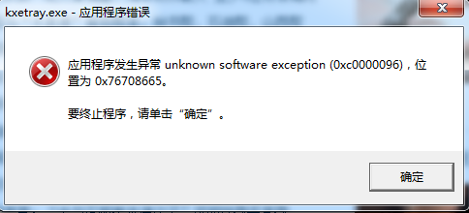
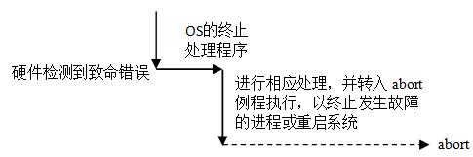
终止（Abort）异常
如果在执行指令过程中发生了严重错误，例如，控制器出现问题，访问DRAM或SRAM时发生校验错等，则程序将无法继续执行，只好终止发生问题的进程，在有些严重的情况下，甚至要重启系统。
这种异常是随机发生的，无法确定发生异常的是哪条指令。
0xc00000096为出错ID

Slide 38
中断的概念
外设通过中断请求信号线向CPU提出“中断”请求，不由指令引起，故中断也称为异步异常。
事件：Ctrl-C、DMA传送结束、网络数据到达、打印缺纸、……
每执行完一条指令，CPU就查看中断请求引脚，若引脚的信号有效，则进行中断响应：将当前PC（断点）和当前机器状态保存到栈中，并“关中断”，然后，从数据总线读取中断类型号，根据中断类型号跳转到对应的中断服务程序执行。中断检测及响应过程由硬件完成。
中断服务程序执行具体的中断处理工作，中断处理完成后，再回到被打断程序的“断点”处继续执行。
保护断点和程序状态、关中断、转中断处理
用户进程
中断服务程序
溢出、整除0、缺页等异常和外部中断都是由硬件检测并响应的！
中断响应
8048500: pushl …
8048402: movl …
进行中断处理，例如，键盘中断时，将键盘缓冲区的字符取到存储器中
断点是什么？
返回下条指令执行

Slide 39
中断的分类
Intel将中断分成可屏蔽中断（maskable interrupt）和不可屏蔽中断（nonmaskable interrupt，NMI）。
  可屏蔽中断：通过 INTR 向CPU请求，可通过设置屏蔽字来屏蔽请求，若中断请求被屏蔽，则不会被送到CPU。
  不可屏蔽中断：非常紧急的硬件故障，如：电源掉电，硬件线路故障等。通过 NMI 向CPU请求。一旦产生，就被立即送CPU，以便快速处理。这种情况下，中断服务程序会尽快保存系统重要信息，然后在屏幕上显示相应的消息或直接重启系统。
NMI
CPU
INTR
中断控制器

Slide 40
异常/中断响应过程
检测到异常或中断时，CPU须进行以下基本处理：
① 关中断（“中断允许位” 清0）：使CPU处于“禁止中断”状态，以防止新中断破坏断点（PC）、程序状态（PSW）和现场（通用寄存器）。
② 保护断点和程序状态：将断点和程序状态保存到栈或特殊寄存器中
  PC→栈 或 EPC（专门存放断点的寄存器）
  PSWR →栈 或 EPSWR （专门保存程序状态的寄存器）
  PSW（Program Status Word）：程序状态字
  PSWR（PSW寄存器）：如IA-32中的的EFLAGS寄存器
③ 识别中断事件
有软件识别和硬件识别（向量中断）两种不同的方式。
IA-32中，响应异常时不关中断，只在响应中断时关中断

Slide 41
异常/中断响应过程
有两种不同的识别方式：软件识别和硬件识别（向量中断）。
（1）软件识别（RISC-V、MIPS采用）
设置一个原因寄存器（Cause寄存器），用于记录异常原因。操作系统使用一个统一的异常处理程序，该程序按优先级顺序查询异常状态寄存器，识别出异常事件。
（例如：MIPS中位于内核地址0x8000 0180处有一个专门的异常处理程序，用于检测异常的具体原因，然后转到内核中相应的异常处理程序段中进行具体的处理）
（2）硬件识别（向量中断）（IA-32采用）
用专门的硬件查询电路按优先级顺序识别中断，得到“中断类型号”，根据此号，到中断向量表中读取对应的中断服务程序的入口地址。
所有事件都被分配一个“中断类型号”，每个中断都有相应的“中断服务程序”，可根据中断类型号找到中断服务程序的入口地址。
中断类型号相当于中断向量表的索引，表中存放中断服务程序首地址

Slide 42
指令系统举例: Address & Registers
指令系统举例:
20
Intel 8086
VAX 11
MC 68000
MIPS32
2 x 8 bit bytes
AX, BX, CX, DX
SP, BP, SI, DI
CS, SS, DS
IP, Flags
2 x 8 bit bytes
16 x 32 bit GPRs
2 x 8 bit bytes
8 x 32 bit GPRs
7 x 32 bit addr reg
1 x 32 bit SP
1 x 32 bit PC
2 x 8 bit bytes
32 x 32 bit GPRs
32 x 32 bit FPRs
HI, LO, PC
acc, index, count, quot
stack, stack frame, string
code,stack,data segment
r15-- program counter
r14-- stack pointer
r13-- frame pointer
r12-- argument pointer
32
24
32
HI和LO是MIPS内部的乘商寄存器
问题：GPR是什么？Flags是什么？

Slide 43
MIPS32的指令格式
指令系统举例:
32个通用寄存器，所有指令都是32位宽，须按字地址对齐
字地址为4的倍数！
R-Type指令
有三种指令格式
  R-Type
    两个操作数和结果都在寄存器的运算指令。如：sub rd, rs, rt
  I-Type
    运算指令：一个寄存器、一个立即数。如：ori rt, rs, imm16
    LOAD和STORE指令。如：lw rt, rs, imm16
    条件分支指令。如：beq rs, rt, imm16
  J-Type
    无条件跳转指令。如：j target
31
26
21
16
11
6
0
op
rs
rt
rd
shamt
func
6 bits
5 bits
5 bits
5 bits
5 bits
6 bits
I-Type指令
31
26
21
16
0
op
rs
rt
immediate
6 bits
5 bits
5 bits
16 bits
J-Type指令
31
26
0
问题: 是累加器型、通用寄存器型、ld/st型？是CISC型、RISC型？
op
target address
6 bits
26 bits

Slide 44
MIPS32指令字段含义
指令系统举例:
R-Type指令
31
26
21
16
11
6
0
OP：操作码
rs：第一个源操
作数寄存器
rt：第二个源操
作数寄存器
rd：结果寄存器
shamt：移位指令
的位移量
func：R-Type指令的OP字段是特定的“000000”，具体操作由func字段给定。例如：func=“100000”时，表示“加法”运算。
immediate：立即数或load/store指令和分支指令的偏移地址
target address：无条件转移地址的低26位。将PC高4位拼上26位直接地址，最后添2个“0”就是32位目标地址。为何最后两位要添“0”？
op
rs
rt
rd
shamt
func
6 bits
5 bits
5 bits
5 bits
5 bits
6 bits
I-Type指令
31
26
21
16
0
op
rs
rt
immediate
6 bits
5 bits
5 bits
16 bits
31
26
J-Type指令
0
op
target address
6 bits
26 bits
操作码的不同编码定义不同的含义，操作码相同时，再由功能码定义不同的含义!
指令按字地址对齐，所以每条指令的地址都是4的倍数（最后两位为0）。

Slide 45
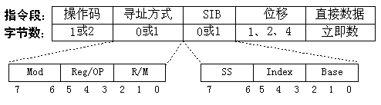
指令系统举例：IA-32的指令格式
前缀：包括指令、段、操作数长度、地址长度四种类型
指令：含操作码、寻址方式、SIB、位移量和直接数据五部分，位移量和立即数都可是1/2/4B。SIB中基址B和变址I都可是8个GRS中任一个。SS给出比例因子。操作码：opcode; w：与机器模式（16 / 32位）一起确定寄存器位数（AL / AX / EAX）; d：操作方向；寻址方式： mod、r/m、 reg/op三个字段与w字段和机器模式一起确定操作数所在的寄存器编号或有效地址计算方式
变长指令字：1B~17B
变长操作码：4b / 5b / 6b / 7b / 8b /……
变长操作数：Byte / Word / DW / QW
变长寄存器：8位 / 16位 /32位
调用指令自动把返回地址压栈
专门的push/pop指令，自动修改栈指针
ALU指令在Flags中隐含生成条件码
ALU指令中的一个操作数可来自存储器
提供基址加比例索引寻址
问题: 是累加器型、通用寄存器型、ld/st型？是CISC型、RISC型？

Slide 46
IA-32的寻址方式
指令系统举例：
操作数的来源：
  立即数(立即寻址)：直接来自指令
  寄存器(寄存器寻址)：来自32位 / 16位 / 8位通用寄存器
  存储单元(其他寻址)：需进行地址转换
虚拟地址 => 线性地址LA ( => 内存地址)
分段 分页
  指令中的信息：
  (1) 段寄存器SR（隐含或显式给出）
(2) 8/16/32位偏移量A （显式给出）
(2) 基址寄存器B （明显给出，任意通用寄存器皆可）
(3) 变址寄存器I （明显给出，除ESP外的任意通用寄存器皆可。）
    有比例变址和非比例变址
    比例变址时要乘以比例因子S (1:8位 / 2:16位 / 4:32位 / 8:64位)
指令“ MOV EAX, ES: [EBP+ESI*8+100]”的含义是什么？

Slide 47
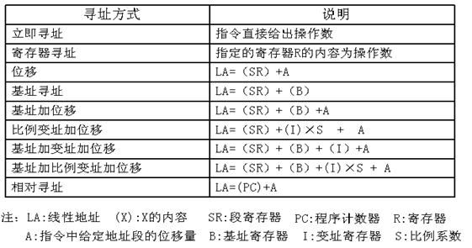
IA-32保护模式下的寻址方式
存储器操作数
跳转目标指令地址
SR段寄存器（间接）确定操作数所在段的段基址
有效地址给出操作数在所在段的偏移地址
寻址过程涉及到“分段虚拟管理方式”，将在第9章讨论

Slide 48


IA-32的存储器寻址
段寄存器
基址寄存器
线性地址空间
SS
变址寄存器
段选择符
x
CS
比例因子1/2/4/8
基址
段表项(段描述符 )
段限
偏移量8/16/32位
+
有效地址
+
存取权限
线性地址
段限
基地址
需要时再对线性地址空间进行分页处理。

Slide 49
MMX(Microprocessor Media Extension)指令技术
图形/像、音/视频多媒体信息处理特点
  多个短整数并行操作（如8位图形像素和16位音频信号）
  频繁的乘-累加（如FIR滤波，矩阵运算）
MMX的出发点
  使用专门指令对大量数据进行并行、复杂处理
  处理的数据基本单位是8b、16b、32b、64b等
MMX指令集由Intel提出，1997年首次用于P54C Pentium处理器
  引入新的数据类型和通用寄存器
    四种64位紧缩定点整数类型（8 x 1B、4 x 1W、2 x 2W、1 x 4W）
    8个64位通用寄存器MX0～MX7（借用8个80位浮点寄存器）
  采用SIMD（Single Instruction Multi Data）技术
    单条指令同时并行处理多个数据元素
    例如，一条指令完成图像中8个像素的并行操作
  引入饱和（Situration）运算
    非饱和(环绕)运算：上溢时高位数据被截去；饱和运算：上溢时结果取最大值
    例如，图像插值运算：若a点亮度F3H，b点亮度1DH，对a和b线性插值结果为：
    环绕运算：(F3H+1DH)/2=10H/2=08H 插值点的亮度比1DH还低，不合理！
    饱和运算： (F3H+1DH)/2=FFH/2=7FH 合理
在Intel以后的处理器中又增加了SSE、SSE2、SSE3，AVX等指令集
  SSE（Streaming SIMD extensions）

Slide 50
第一讲小结
一个计算机系统中需要定义多条指令
指令的功能/含义由操作码(或加上某些功能字段)来决定
每条指令中的二进制位具体怎么使用呢？
  操作码+地址码+可能需要的其它附加字段
  在一条指令中可以有0-N个地址码
  指令的设计离不开寄存器的设计（数量、功能等必须预先确定）
  一个机器中所有指令的长度可相同，也可各不相同
需要多少种操作码呢？
  由所需的功能（运算，控制等）来决定
需要处理哪些数据类型呢？
  也由所需运算类型来决定
如何完成指令中对操作数的存取要求呢（核心功能）？
  寻址方式可以有多种，灵活使用
如何控制“周而复始的执行指令”呢？
  隐式的自动按顺序取
  显式的在指令中给出“下条指令地址”
  条件测试后计算出“转移目标地址”

Slide 51
第一讲小结
操作类型
  传送 / 算术 / 逻辑 / 移位 / 字符串 / 转移控制 / 调用 / 中断 / 信号同步
操作数类型
  整数（带符号、无符号、十进制）、浮点数、位、位串
地址码的编码要考虑：
  操作数的个数
  寻址方式：立即 / 寄存器 / 寄间 / 直接 / 间接 / 相对 / 基址 / 变址 / 堆栈
操作码的编码要考虑：
  定长操作码 / 扩展操作码
条件码的生成
  四种基本标志：NF（SF） / VF（OF） / CF / ZF
指令设计风格：
  按操作数地址指定方式来分：
    累加器型 、通用寄存器型、load/store型、栈型
  按指令格式的复杂度来分
    复杂指令集计算机CISC、精简指令集计算机RISC
典型指令系统举例
  MIPS / IA-32 / MMX
  以下将详细介绍RISC-V指令系统

Slide 52
第二讲指令系统实例：RISC-V
主要内容
RISC-V指令系统概述
RISC-V指令参考卡和指令格式
RISC-V基础整数指令集
  整数运算
  控制转移
  存储访问
  系统控制
RISC-V可选的扩展指令集
  标准扩展指令集
  压缩指令集
  向量处理指令集
  未来可选扩展指令集
Notes:
不管用什么高级语言编写的源程序最终都必须翻译(汇编、解释或编译)成以指令形式表示的机器语言，才能在计算机上运行。本节简单介绍高级语言源程序转换为机器代码过程中涉及的一些基本问题。为方便起见，本节选择具体语言进行说明，高级语言和机器语言分别选用C语言和MIPS指令系统。其他情况下，其基本原理不变。

Slide 53
RISC-V指令系统概述
设计目标
  广泛的适应性：从最袖珍的嵌入式微控制器，到最快的高性能计算机
  支持各种异构处理架构，成为定制加速器的基础
  稳定的基础指令集架构，并能灵活扩展，且扩展时不影响基础部分
开源理念和设计原则
  本着“指令集应自由（Instruction Set Want to be Free）”的理念，指令集完全公开，且无需为指令集付费
  由一个非盈利性质的基金会管理，以保持指令集的稳定性，并加快生态建设
  与以前的增量ISA不同，遵循“大道至简”的设计哲学，采用模块化设计，既保持基础指令集的稳定，也保证扩展指令集的灵活配置
  特点：具有模块化结构、稳定性和可扩展性好，在简洁性、实现成本、功耗、性能和程序代码量等各方面具有显著优势

Slide 54
RISC-V的模块化结构
  核心：RV32I
  标准扩展集：RV32M、RV32F、RV32D、RV32A
  32位架构RV32G = RV32IMAFD
    其压缩指令集RV32C（指令长度16位）
  64位架构RV64G = RV64IMAFD
    其压缩指令集RV64C（指令长度16位）
  向量计算RV32V和RV64V；
  嵌入式RV32E（RV32I的子集，16个通用寄存器）
指令长度
机器字长
通用寄存器长度
定点运算器、PC
处理数据的长度
同一条指令在RV64I和RV32I中都存在时，其具体行为也是不一样的

Slide 55
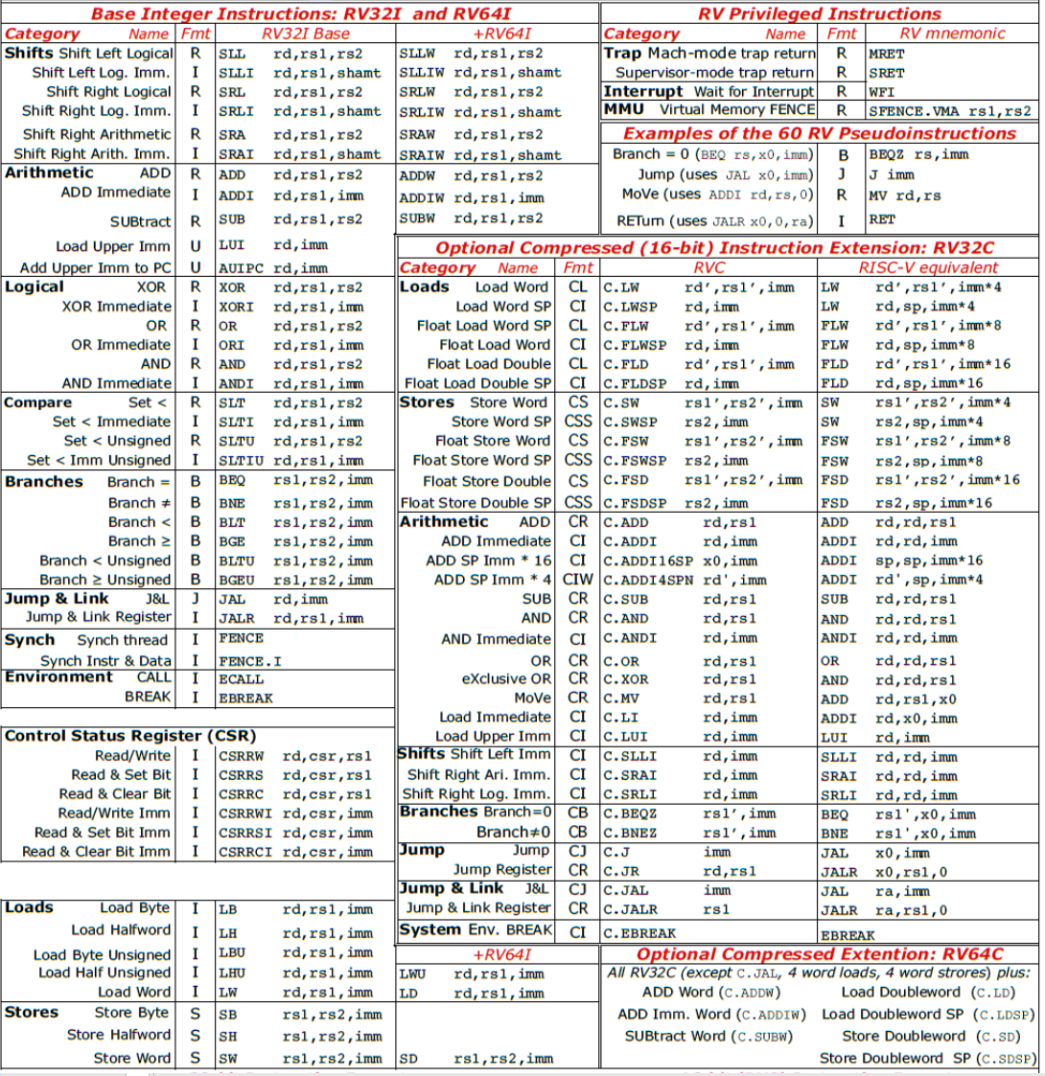
指令参考卡①
核心指令集：基础整数指令集 RV32I 和 RV64I
特权指令：陷阱指令对应的返回指令、wfi等待中断指令、sfence.vma虚拟存储器的同步操作
伪指令举例
压缩指令集：RV32C和RV64C

Slide 56
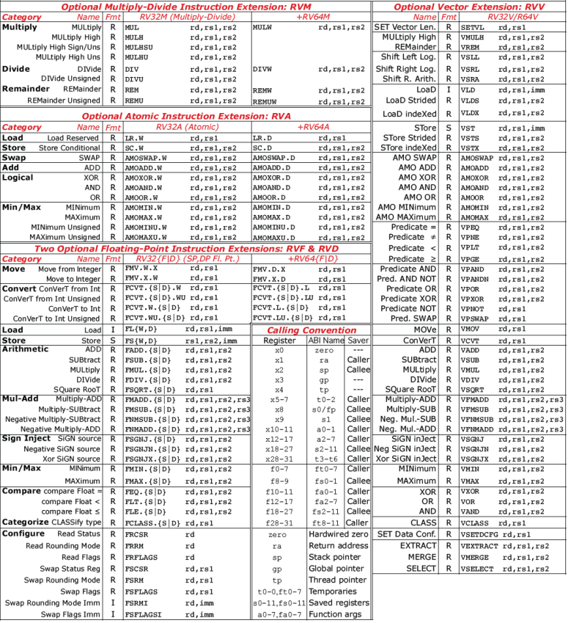
指令参考卡②
扩展指令集
乘除运算指令集RVM、原子操作指令集RVA、浮点运算指令集RVF和RVD、向量操作指令集RVV
通用寄存器的调用约定
32个定点通用寄存器x0~x31；32个浮点寄存器f0~f31；通用寄存器x0中恒0；x1中返回地址；x2、x3和x4分别为栈指针、全局指针和线程指针

Slide 57
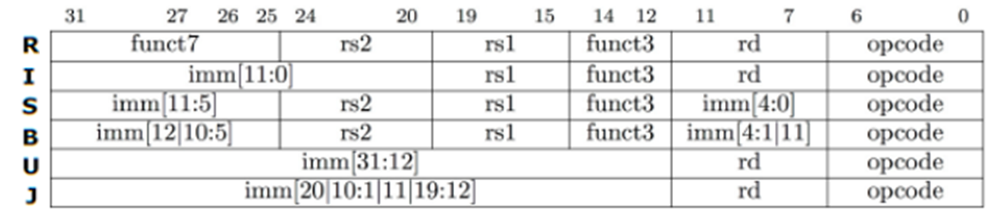
32位RISC-V指令格式
共有6种指令格式
  R-型为寄存器操作数指令
  I-型为短立即数或装入（Load）指令
  S-型为存储（Store）指令
  B-型为条件跳转指令
  U-型为长立即数操作指令
  J-型为无条件跳转指令
opcode：操作码字段
rd、rs1和rs2：通用寄存器编号
imm：立即数，其位数在括号[ ]中表示
funct3和funct7：分别表示3位功能码和7位功能码，和opcode字段一起定义指令的操作功能

Slide 58
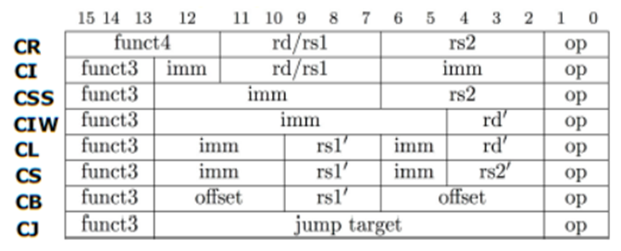
16位RISC-V压缩指令格式
共有8种指令格式。与32位指令相比，16位指令中的一部分寄存器编号还是占5位。指令变短了，但还是32位架构，处理的还是32位数据，还是有32个通用寄存器。
为了缩短指令长度，操作码op、功能码funct、立即数imm和另一部分寄存器编号的位数都减少了。
每条16位指令都有功能完全相同的32位指令，在执行时由硬件先转换为32位指令再执行。目的是：缩短程序代码量，用少量时间换空间！

Slide 59
RISC-V基础整数指令集（RV32I）
包含：
  移位（Shifts）
  算术运算（Arithmetic）
  逻辑运算（Logical）
  比较（Compare）
  分支（Branch）
  跳转链接（Jump & Link）
  同步（Synch）
  环境（Environment）
  控制状态寄存器（Control Status Register）
  取数（Load）
  存数（Store）
RTL规定：
R[r]：通用寄存器r的内容M[addr]：存储单元addr的内容
M[R[r]]：寄存器r的内容所指存储单元的内容
PC：PC的内容
M[PC]：PC所指存储单元的内容
SEXT[imm]：对imm进行符号扩展
ZEXT[imm]：对imm进行零扩展
传送方向用←表示，即传送源在右，传送目的在左
整数运算类指令
控制转移类指令
系统控制类指令
存储访问类指令

Slide 60
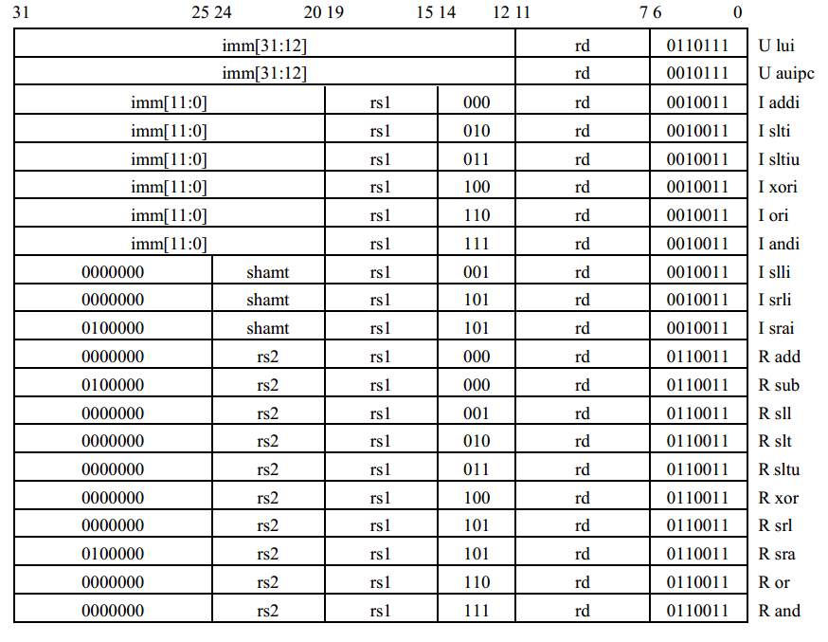
RISC-V基础整数指令集（RV32I）
整数运算类指令

Slide 61

RISC-V基础整数指令集（RV32I）
U型指令共2条
lui rd, imm20：将立即数imm20存到rd寄存器高20位，低12位为0。该指令和“addi rd, rs1, imm12”结合，可以实现对一个32位变量赋初值。
举例：请给出C语句“int x=-8191;”对应的RISC-V机器级代码。
解：C语句“int x=-8191;”对应的RISC-V机器指令和汇编指令为：
1111 1111 1111 1111 1110 00101 0110111 lui x5, 1048574 #R[x5]←FFFF E000H
0000 0000 0001 00101 000 00101 0010011 addi x5, x5, 1 #R[x5]←R[x5]+SEXT[001H]
SEXT表示符号扩展
-8191的机器数为：1111 1111 1111 1111 1110 0000 0000 0001
auipc rd, imm20：将立即数imm20加到PC的高20位上，结果存rd。可用指令“auipc x10, 0”获取当前PC的内容，存入寄存器x10中。

Slide 62
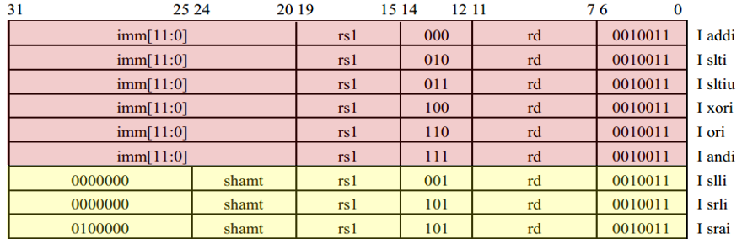
RISC-V基础整数指令集（RV32I）
I 型指令共9条，其中三条为用立即数指定所移位数的移位指令
操作码opcode：都是0010011，其功能由funct3指定，而当funct3=101时，再有高7位区分是算术右移（srai）还是逻辑右移（srli）。
imm[11:0]：12位立即数，符号扩展为32位，作为第2个源操作数，和R[rs1]（寄存器rs1中的内容）进行运算，结果存rd。
shamt：指出移位位数，因为最多移31位，故用5位即可。

Slide 63
RISC-V基础整数指令集（RV32I）
举例：请给出C语句“int x=8191;”对应的RISC-V机器级代码。
“int x=8191;”对应的RISC-V机器指令和汇编指令如下，对不对？
0000 0000 0000 0000 0001 00101 0110111 lui x5, 1 #R[x5]← 0000 1000H
1111 1111 1111 00101 000 00101 0010011 addi x5, x5,-1#R[x5]←R[x5]+SEXT[FFFH]
解：8191的机器数为：0000 0000 0000 0000 0001 1111 1111 1111
lui rd, imm20：将立即数imm20存到rd寄存器高20位，低12位为0。该指令和“addi rd, rs1, imm12”结合，可以实现对一个32位变量赋初值。
不对！因为低12位中第一位为1，addi按符号扩展相加！结果为4095。
可利用addi符号扩展特性进行调整！因为 imm12范围为-2048~2048，故可用lui先装入一个距离目标常数小于2048的数，再通过 addi 进行 加 或 减（imm12为负时）来调整！
这里 8191=8192-1，故可先装入8192，再用 addi 减1 （加全1）！
0000 0000 0000 0000 0010 00101 0110111 lui x5, 2 #R[x5]← 0000 2000H
1111 1111 1111 00101 000 00101 0010011 addi x5, x5,-1#R[x5]←R[x5]+SEXT[FFFH]

Slide 64
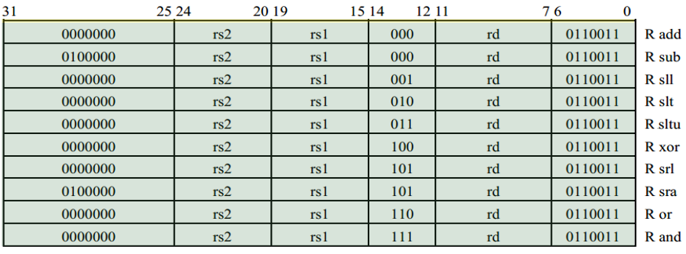
RISC-V基础整数指令集（RV32I）
R型指令共10条
操作码opcode：都是0110011，其功能由funct3指定，而当funct3=000、101时，再由funct7区分是加（add）还是减（sub）、逻辑右移（srl）还是算术右移（sra）。
rs1、rs2、rd：5位通用寄存编号，共32个；两个源操作数分别在rs1和rs2寄存器中，结果存rd。
sll：逻辑左移指令，无算术左移指令。因逻辑左移和算术左移结果完全相同！

Slide 65
RISC-V基础整数指令集（RV32I）
4条比较指令：带符号小于（slt、slti）、无符号小于（sltu、sltiu）
例如，“sltiu rd, rs1, imm12”功能为：将rs1内容与imm12符号扩展结果按无符号整数比较，若小于，则1存入rd中；否则，0存入rd中。
举例：假定变量x、y和z都是long long型，占64位，x的高、低32位分别存放在寄存器x13、x12中；y的高、低32位分别存放在寄存器x15、x14中；z的高、低32位分别存放在寄存器x11、x10中，请写出C语句“z=x+y;”对应的32位字长RISC-V机器级代码。
解：可通过sltu指令将低32位的进位加入到高32位中。
0000000 01110 01100 000 01010 0110011 add x10,x12,x14 #R[x10]←R[x12]+R[x14]
0000000 01100 01010 011 01011 0110011 sltu x11,x10,x12 #若R[x10]<R[x12]，则
# R[x11]←1（若和比加数小，则一定有进位）
0000000 01111 01101 000 10000 0110011 add x16,x13,x15 #R[x16]←R[x13]+R[x15]
0000000 10000 01011 000 01011 0110011 add x11,x11,x16 #R[x11]←R[x11]+R[x16]

Slide 66
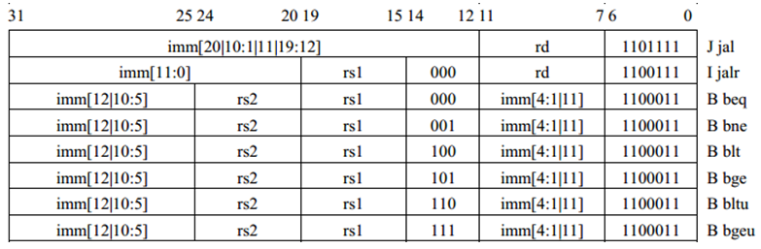
RISC-V基础整数指令集（RV32I）
控制转移类指令
J 型：jal 功能为: PC←PC+SEXT[imm[20:1]<<1]；R[rd]←PC+4
rd指定为x1时可实现过程调用；指定为x0时，可实现无条件跳转。
I 型：jalr功能为: PC←R[rs1]+SEXT[imm[12]；R[rd]←PC+4
指令“jalr x0,x1,0”可实现过程调用的返回。
B型：皆为分支指令，其中，bltu、bgeu分别为无符号数比较小于、大于等
于转移。转移目标地址=PC+SEXT[imm[12:1]<<1]
<<1: 指令地址总是2的倍数（RV32G、RV32C指令分别为4、2字节长）

Slide 67
RISC-V基础整数指令集（RV32I）
举例：若int型变量x、y、z分别存放在寄存器x5、x6、x7中，写出C语句“z=x+y;”对应的RISC-V机器级代码，要求检测是否溢出。
解：当x、y为int类型时，若“y<0且x+y≥x”或者 “y≥0且x+y<x”，则x+y溢出。可通过slti指令对y与0进行比较。
0000000 00110 00101 000 00111 0110011 add x7,x5,x6 #R[x7]←R[x5]+R[x6]
0000 0000 0000 00110 010 11100 0010011 slti x28,x6,0 #若R[x6]<0，则R[x28]←1
0000000 00101 00111 010 11101 0110011 slt x29,x7,x5 #若R[x7]<R[x5] 则R[x29]←1
0000010 11101 11100 001 10000 0110011 bne x28,x29,overflew #若R[x28]≠R[x29]
…… #则转溢出处理
overflew:
假定标号为overflew的指令与“bne x28, x29, overflew”之间相距20条指令，每条指令4字节，则“bne x28, x29, overflew”指令中的偏移量应为80，因此，指令中的立即数为40=0000 0010 1000B，按照B-型格式，该指令的机器码为“0000010 11101 11100 001 10000 1100011”。

Slide 68
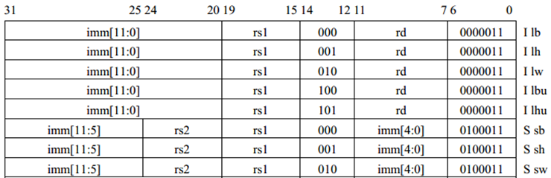
RISC-V基础整数指令集（RV32I）
存储访问指令
I 型：5条取数（Load）指令。功能: R[rd]←M[R[rs1]+SEXT[imm[12]]。
lbu、lhu：分别为无符号字节、半字取，取出数据按0扩展为32位，装入rd
S型：3条存数（Store）指令。功能: M[R[rs1]+SEXT[imm[12]]←R[rs2].
sb、sh: 分别将rs2寄存器中低8、16位写入存储单元中。
汇编形式：存储地址可写成imm12(rs1)。

Slide 69
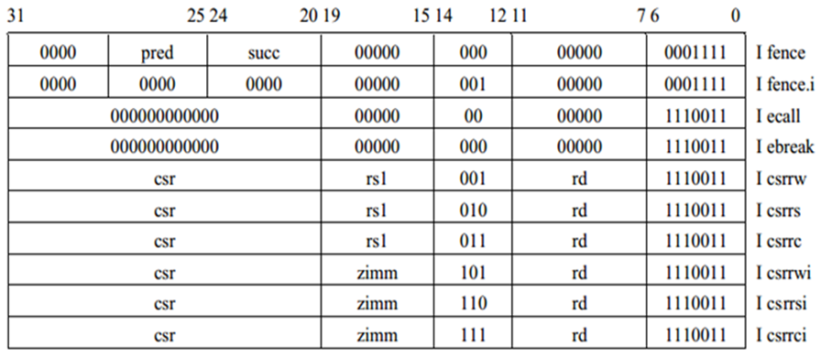
RISC-V基础整数指令集（RV32I）
系统控制类指令
fence：RISC-V架构在不同硬件线程之间使用宽松一致性模型，fence和fence.i 两条屏障指令，用于保证一定的存储访问顺序。
ecall和ebreak：陷阱（trap）指令，也称自陷指令，主要用于从用户程序陷入到操作系统内核（ecall）或调试环境（ebreak）执行，因此也称为环境（Environment）类指令。
csrxxx: 6条csr指令用于设置和读取相应的控制状态寄存器（CSR）。

Slide 70
RISC-V可选的扩展指令集
标准扩展指令集
  RV32I基础指令集之上，可标准扩展RV32M、RV32F/D、RV32A，以形成32位架构合集RV32IMAFD，也称为RV32G
  RV32G基础上，对每个指令集进行调整和添加，可形成64位架构RV64G，原先在RV32G中处理的数据将调整为64位。但为了支持32位数据操作，每个64位架构指令集中都会添加少量32位数据处理指令。
RISC-V扩展集包括
  针对64位架构需要，在47条RV32I指令基础上，增加12条整数指令（+RV64I），包括6条32位移位指令、3条32位加减运算指令、两条64位装入（Load）指令和1条64位存储（Store）指令，故RV64I共59条指令。举例
  针对乘除运算需要，提供了32位架构乘除运算指令集RV32M中的8条指令，并在此基础上增加了4条RV64M专用指令（+RV64M）
  针对浮点数运算的需要，提供了32位架构的单精度浮点处理指令集RV32F和双精度浮点处理指令集RV32D，并在此基础上分别增加了RV64F和RV64D专用指令集（+RV64F）和（+RV64D）。
  针对事务处理和操作原子性的需要，提供了32位架构原子操作指令集RV32A以及RV64A专用指令集（+RV64A）。关于事务处理和原子性操作问题的说明可参考第8章。
  向量处理指令集RVV、未来可选扩展指令集RVB、RVE、RVH、……

Slide 71
64位架构指令举例
例：在64位RISC-V架构中，如何实现将一个32位常数00000000 00111101 00000101 00000000装入64位寄存器a0中？
解：在64位架构中，lui指令将一个常数的高位装入到64位寄存器中。
首先，可以用lui指令将常数中的第31~12位0000 0000 0011 1101 0000（对应十进制数976）装入到a0寄存器的第31~12位，同时，a0寄存器的第11~0位为全0，高32位按符号（第31位为符号）扩展为全0。
然后，再将常数的低12位0101 0000 0000（对应十进制数1280）加到a0寄存器。
因此，实现上述功能对应的汇编指令序列为：
lui a0, 976
addi a0, a0, 1280
BACK

Slide 72
RISC-V中整数的乘、除运算处理
乘法指令: mul，mulh，mulhu，mulhsu
  mul rd, rs1, rs2：将低32位乘积存入结果寄存器rd
  mulh、mulhu：将两个乘数同时按带符号整数（mulh）、同时按无符号整数（mulhu）相乘，高32位乘积存入rd中
  mulhsu：将两个乘数分别作为带符号整数和无符号整数相乘后得到的高32位乘积存入rd中
  得到64位乘积需要两条连续的指令，其中一定有一条是mul指令，实际执行时只有一条指令
  两种乘法指令都不检测溢出, 而是直接把结果写入结果寄存器。由软件根据结果寄存器的值自行判断和处理溢出
除法指令: div ，divu，rem，remu
  div / rem：按带符号整数做除法，得到商 / 余数
  divu / remu：按无符号整数做除法，得到商 / 余数
RISC-V指令不检测和发出异常，而是由系统软件自行处理
BACK

Slide 73
整数的乘运算
硬件可保留2n位乘积，故有些指令的乘积为2n位，可供软件使用
如果程序不采用防止溢出的措施，且编译器也不生成用于溢出处理的代码，就会发生一些由于整数溢出而带来的问题。
指令：分无符号数乘指令、带符号整数乘指令
乘法指令的操作数长度为n, 而乘积长度为2n，例如：
  IA-32中，若指令只给出一个操作数SRC，则另一个源操作数隐含在累加器AL/AX/EAX中，将SRC和累加器内容相乘，结果存放在AX（16位时）或DX-AX（32位时）或EDX-EAX（64位时）中。
  MIPS中，mult会将两个32位带符号整数相乘，得到的64位乘积置于两个32位内部寄存器Hi和Lo中，因此，可以根据Hi寄存器中的每一位是否等于Lo寄存器中的第一位来进行溢出判断。
  RISC-V中，用“mul rd, rs1, rs2”获得低32位乘积并存入结果寄存器rd中；mulh、mulhu指令分别将两个乘数同时按带符号整数、同时按无符号整数相乘后，得到的高32位乘积存入rd中
乘法指令可生成溢出标志，编译器也可使用2n位乘积来判断是否溢出！

Slide 74
回顾：思考题
在字长为32位的计算机上，某C函数原型声明为：
int imul_overflow(int x, int y);
该函数用于对两个int型变量x和y的乘积（也是int类型）判断是否溢出，若溢出则返回非0，否则返回0。请完成下列任务或回答下列问题。
（1）两个n位无符号数相乘、两个n位带符号整数相乘的溢出判断规则各是
什么？（编译器如何判断溢出？）
（2）已知入口参数x、y分别在寄存器a0、a1中，返回值在a0中，写出实现
imul_overflow函数功能的RISC-V汇编指令序列，并给出注解。（编
译器中判断溢出的代码）
（3）使用64位整型（long long）变量来编写imul_overflow函数的C代码
或描述实现思想。

Slide 75
思考题的参考答案
（1）溢出判断规则
无符号整数相乘：若乘积的高n位为非0，则溢出。
带符号整数相乘：若乘积高n位的每一位都相同，且都等于乘积低n
位的符号，则不溢出，否则溢出。
（2）RISC-V汇编指令序列
实现该功能的汇编指令序列不唯一。
某实现方案下的汇编指令序列如下：
mul t0, a0, a1 # x*y的低32位在t0中
mulh a0, a0, a1 # x*y的高32位在a0中
srai t0, t0, 31 # 乘积的低32位算术右移31位
xor a0, a0, t0 # 按位异或，若结果为0，表示不溢出
BACK

Slide 76
本章总结1
指令格式
  定长指令字：所有指令长度一致
  变长指令字：指令长度有长有短
操作类型
  数据传送：数据在寄存器、主存单元、栈顶等处进行传送
  操作运算：各种算术运算、逻辑运算
  字符串处理：字符串查找、扫描、转换等
  I/O操作： 与外设接口进行数据/状态/命令信息的交换
  程序流控制：条件转移、无条件转移、转子、返回等
  系统控制：启动、停止、陷阱指令（自愿访管）、空操作等
操作数类型（以Pentium处理器数据类型为例）
  序数或指针：8位、16位、32位无符号整数表示
  整数：16位、32位、64位三种补码表示的整数
  实数：IEEE754浮点数格式
  十进制数：18位十进制数，用80个二进位表示
  字符串：字节为单位的字符序列，一般用ASCII码表示
操作数宽度：有多种，如：字节、16位、32位、64位等

Slide 77
本章总结2
寻址方式
  立即：地址码直接给出操作数本身
  直接：地址码给出操作数所在的内存单元地址
  间接：地址码给出操作数所在的内存单元地址所在的内存单元地址
  寄存器：地址码给出操作数所在的寄存器编号
  寄存器间接：地址码给出操作数所在单元的地址所在的寄存器编号
  栈：操作数约定在栈中，总是从栈顶取数或存数
  偏移寻址：用基地址+形式地址得到操作数所在的内存单元地址，包括三种：
    变址寻址：地址码给出一个形式地址，并且隐含或明显地指定一个寄存 器作为变址寄存器，变址寄存器的内容（变址值）和形式地址相加，得到操作数的有效地址，
    相对寻址：指令中的形式地址给出一个位移量D，而基准地址由程序计 数器PC提供。即：有效地址EA=（PC）+ D
    基址寻址：地址码给出一个形式地址，作为位移量，并且隐含或明显地指定一个寄存器作为基址寄存器，基址寄存器的内容和形式地址相加，得到操作数的有效地址

Slide 78
本章总结3
指令系统风格：决定了处理器的设计
  按地址码指定风格来分
    累加器型：一个操作数和结果都隐含在累加器中
    堆栈型：操作数和结果都隐含在堆栈中
    通用寄存器型：操作数明显地指定在哪个通用寄存器中
    装入/存储型：运算类指令的操作数只能在寄存器中，只有装入(Load)指令和存储(Store)指令才能访问内存
  按指令系统的复杂度来分
    CISC：复杂指令系统计算机
    RISC：精简指令系统计算机

